Slide 1
טכניקות מסירה: נ"ס קתימב"ה
גילוי ואיתור מידע
שם המורה: ד"ר אושר שקורי
עריכה: רונית נחמיה

Slide 2

טכניקות מסירה
מושג מעולם ההדרכה, המכיל מספר מיומנויות, שמטרתן להעביר ידע או מידע כלשהו באופן ברור ומעניין יותר.

Slide 3

מה נלמד היום
נ ניסוח
ס סביבה
ק קול
ת תנועה
י ידיים
מ מבט
ב ביטחון
ה הופעה והתלהבות
נ"ס קתימב"ה
נ"ס קתימב"ה

Slide 4
טכניקות מסירה
נ"ס קתימב"ה

Slide 5

ניסוח
אופן העברה
התאמה לקהל היעד
סגנון
ניסוח הטקסט
(בע"פ או בכתב)

Slide 6
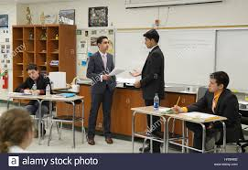
סביבה
מיקום
בו מועבר התוכן
סביבת עבודה
התאמה
לקהל היעד

Slide 7


קול
שטף דיבור
טון דיבור
עוצמה

Slide 8

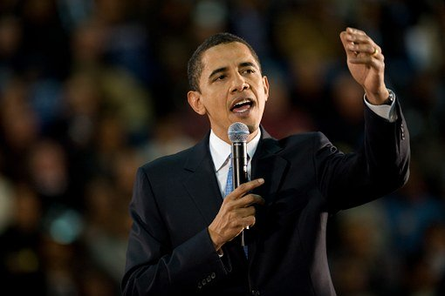
תנועה
דינמי
תזוזה
לא סטטי
שימוש במרחב
מרחק מהקהל
מיקום

Slide 9

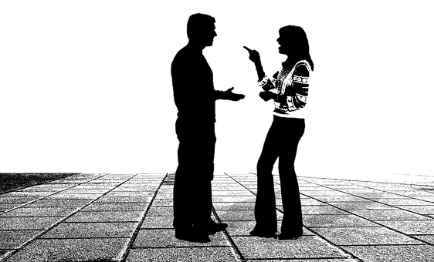
ידיים
המחשה
באמצעות הידיים

Slide 10
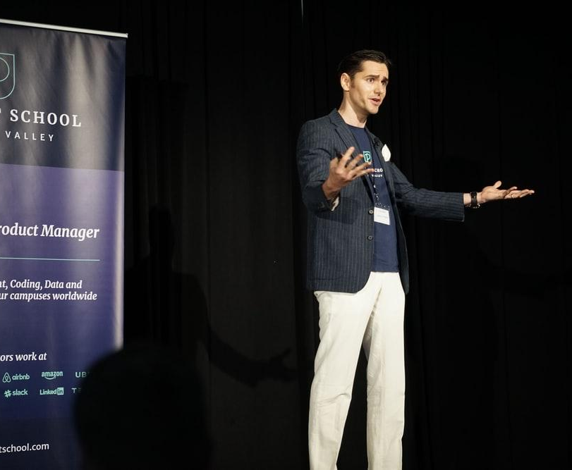

מבט
קשר עין

Slide 11


ביטחון
בטחון עצמי
בקיאות במידע

Slide 12

התלהבות והופעה
מעניין
ומרתק את הקהל
משלהב
את הקהל
אנרגיה
של הדובר

Slide 13
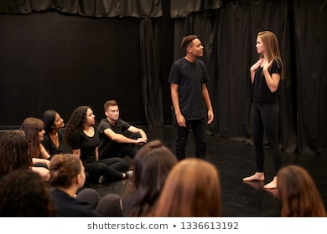
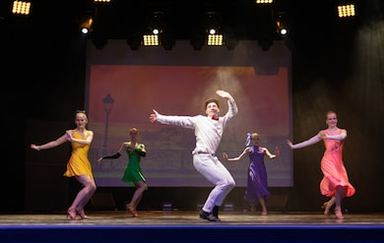
מה למדנו היום
נ "ס ק ת י מ ב " ה
התלהבות והופעה
ביטחון
מבט
ידיים
תנועה
קול
סביבה
ניסוח

Slide 14
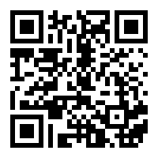

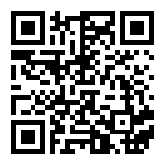
תרגול
צפו ב- 2 מן הסרטונים הבאים.
2. באילו טכניקות מסירה השתמשו הנואמים להעברה /לחידוד המסרים?

Slide 15

נוהל שימוש ביצירות מוגנות בזכויות יוצרים ואיתור בעלי זכויות
השימוש ביצירות במהלך שידור זה נעשה לפי סעיף 27א לחוק זכות יוצרים, תשס"ח-2007. אם הינך בעל הזכויות באחת היצירות, באפשרותך לבקש מאיתנו לחדול מהשימוש ביצירה, זאת באמצעות פנייה לדוא"ל rights@education.gov.il

